Slide 1
SEGURIDAD VIAL

Slide 2
INTRODUCCIÓN
1

Slide 4
JUSTIFICACION

Slide 5
OBJETIVOS

Slide 6
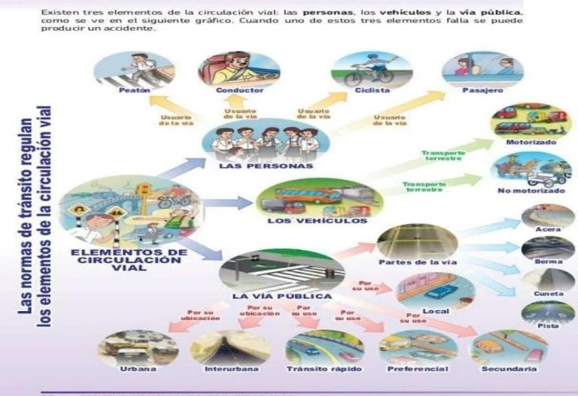
Elementos de la seguridad vial

Slide 8
Mencione 3 causas de accidnete de transito

Slide 16
Gracias

